Slide 1
Landwirt und Landwirtin
Fachkraft Agrarservice
Folien zur Diskussion von Zielkonflikten in dem Berufsbild
IZT – Institut für Zukunftsstudien und Technologiebewertung
Schopenhauerstraße 26; 14129 Berlin; www.izt.de
Christine Henseling (c.henseling@izt.de)
Dr. Michael Scharp (m.scharp@izt.de)
Notes:
Ziel des Projektes ist die Gründung einer Projektagentur Berufliche Bildung für Nachhaltige Entwicklung (PA-BBNE) des Partnernetzwerkes Berufliche Bildung am IZT. Für eine Vielzahl von Ausbildungsberufen erstellt Projektagentur Begleitmaterialien zur Beruflichen Bildung für Nachhaltige Entwicklung (BBNE). Dabei werden alle für die Berufsausbildung relevanten Dimensionen der Nachhaltigkeit berücksichtigt. Diese Impulspapiere und Weiterbildungsmaterialien sollen Anregungen für mehr Nachhaltigkeit in der beruflichen Bildung geben.
Primäre Zielgruppen sind Lehrkräfte an Berufsschulen, sowie deren Berufsschüler*innen, aber auch Ausbildende und ihre Auszubildenden in Betrieben. Sekundäre Zielgruppen sind Umweltbildner*innen, Wissenschaftler*innen der Berufsbildung, Pädagoge*innen sowie Institutionen der beruflichen Bildung.
Die Intention dieses Projektes ist es, kompakt und schnell den Zielgruppen Anregungen zum Thema “Nachhaltigkeit” durch eine integrative Darstellung der Nachhaltigkeitsthemen in der Bildung und der Ausbildung zu geben. Weiterhin wird durch einen sehr umfangreichen Materialpool der Stand des Wissens zu den Nachhaltigkeitszielen (SDG Sustainable Development Goals, Ziele für die nachhaltige Entwicklung) gegeben und so die Bildung gemäß SDG 4 “Hochwertige Bildung” unterstützt.
Im Mittelpunkt steht die neue Standardberufsbildposition "Umweltschutz und Nachhaltigkeit" unter der Annahme, dass diese auch zeitnah in allen Berufsbildern verankert wird. In dem Projekt wird herausgearbeitet, was "Nachhaltigkeit" aus wissenschaftlicher Perspektive für diese Position sowie für die berufsprofilgebenden Fertigkeiten, Kenntnisse und Fähigkeiten bedeutet. Im Kern sollen deshalb folgende drei Materialien je Berufsbild entwickelt werden:
die tabellarische didaktische Einordnung (Didaktisches Impulspapier, IP),
ein Dokument zur Weiterbildung für Lehrende und Unterrichtende zu den Nachhaltigkeitszielen mit dem Bezug auf die spezifische Berufsausbildung (Hintergrundmaterial, HGM)
Ein Handout (FS) z. B. mit der Darstellung von Zielkonflikten oder weiteren Aufgabenstellungen.
Die Materialien sollen Impulse und Orientierung geben, wie Nachhaltigkeit in die verschiedenen Berufsbilder integriert werden kann. Alle Materialien werden als Open Educational Ressources (OER-Materialien) im PDF-Format und als Office-Dokumente (Word und PowerPoint) zur weiteren Verwendung veröffentlicht, d. h. sie können von den Nutzer*innen kopiert, ergänzt oder umstrukturiert werden.

Slide 2
Nachhaltigkeit und Klimawandel: Woher kommen die Emissionen im Alltag?
Öffentliche Infrastruktur 0,9 t CO₂-e
8 %
In welchen Bereichen verursacht Ihr Betrieb Emissionen?
Benennen Sie die Prozesse, von denen Sie glauben, dass sie viele Emissionen verursachen.
Was unternehmen Sie in Ihrem Betrieb, um CO₂-Emissionen zu verringern?
Sonstiger Konsum 3,8 t CO₂-Äq
34 %
Ernährung 1,7 t CO₂-Äq
15 %
Mobilität 2,1 t CO₂-Äq
19 %
Strom 0,7 t CO₂-Äq
6 %
Wohnen 2,1 t CO₂-Äq
18 %
Landwirt/ Landwirtin und
Fachkraft Agrarservice
Quelle: UBA 2021
Notes:
Beschreibung
Der Klimawandel wird zum größten Teil direkt durch die Verbrennung fossiler Energieträger wie Kohle, Öl und Gas hervorgebracht. Wenn wir einen Blick auf unser Leben werfen und bilanzieren, welche Teilbereiche für die Emissionen von Treibhausgas-Äquivalenten (CO₂-Äq) verantwortlich sind, so zeigen sich 5 Bereiche: Das Wohnen, die Stromnutzung, die Mobilität, die Ernährung, die öffentliche Infrastruktur und der Konsum. Am meisten trägt unser Konsum zum Klimawandel bei. Bei den ersten 4 Bereichen kann man leicht einen Beitrag leisten, um die Emissionen durch Verhaltensänderungen zu mindern:
Wohnen mit 18%: Hier kann Heizwärme eingespart werden durch ein Herunterdrehen der Heizung oder durch eine Wärmedämmung des Gebäudes.
Strom mit 6%: Durch die Nutzung möglichst stromsparender Geräte (hohe Energieeffizienzklassen wie B oder A) kann eine gleiche Leistung erbracht werden, die aber viel weniger Strom verbraucht.
Mobilität mit 19%: Einfach weniger Autofahren und stattdessen Bahn, Bus oder Fahrrad nutzen oder viele Strecken zu Fuß zurücklegen. Den Urlaub lieber mit der Bahn oder dem Fernbus antreten.
Ernährung mit 15%: Man muss nicht Veganer werden, es bringt schon viel wenn man den Konsum von Rindfleisch reduziert, insgesamt weniger Fleisch und Reis isst sowie den Anteil an hochfetthaltigen Milchprodukten (vor allem Käse und Butter) verringert.
Aufgabe
Welchen Beitrag leistet Ihr Betrieb zum Klimawandel?
Was unternehmen Sie in Ihrem Betrieb, um CO₂-Emissionen zu verringern?
Quelle
Umweltbundesamt 2021: Konsum und Umwelt: Zentrale Handlungsfelder. Online: https://www.umweltbundesamt.de/themen/wirtschaft-konsum/konsum-umwelt-zentrale-handlungsfelder#bedarfsfelder

Slide 3
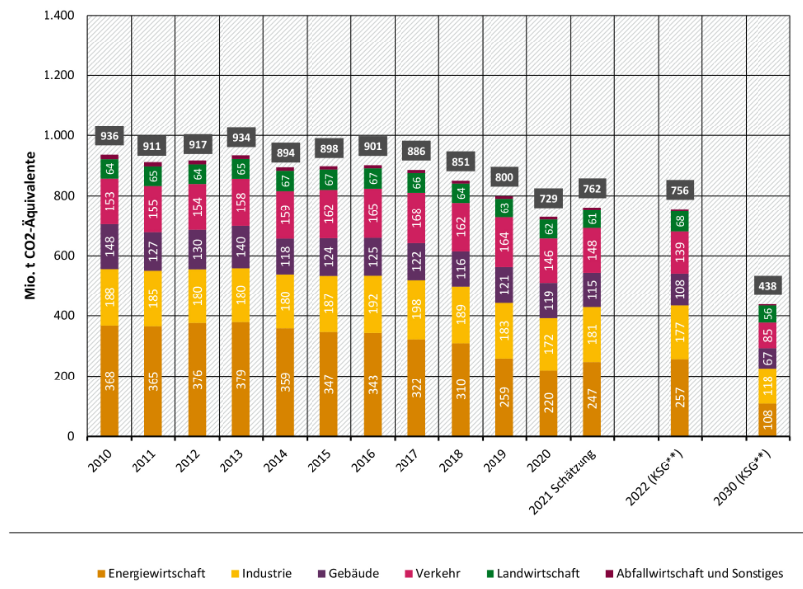
Nachhaltigkeit und Klimaschutz: Treibhausgasemissionen der Landwirtschaft
Treibhausgasemissionen in Deutschland nach Sektoren
Welche Quellen aus der Landwirtschaft für Lachgas und Methan kennen Sie?
Wieviel stärker ist die Treibhausgaswirkung von Methan und Lachgas im Vergleich zu CO₂?
Diskutieren bzw. erarbeiten Sie Maßnahmen zum Klimaschutz, die auf landwirtschaftlichen Betrieben umgesetzt werden können.
Landwirt/ Landwirtin und
Fachkraft Agrarservice
Quelle: UBA 2022
Notes:
Beschreibung
Die Landwirtschaft ist neben dem Energiebereich und der Industrie ein wichtiger Verursacher von Treibhausgasen in Deutschland. Das Umweltbundesamt hat berechnet, dass die Emissionen aus der Landwirtschaft einen Anteil von etwa 8,2 Prozent an den gesamten Treibhausgasemissionen in Deutschland ausmachen (UBA 2021b). Im Jahr 2022 betrugen die THG-Emissionen aus der Landwirtschaft 68 Mio. t CO2-Äquivalente (UBA 2022).
In der Landwirtschaft werden neben Kohlendioxid auch Methan und Lachgas freigesetzt, die aufgrund ihrer hohen klimaschädigenden Wirkung besonders problematisch sind. Klimagase entstehen sowohl in der Viehzucht als auch beim Ackerbau. Lachgas (N2O) ist ein ⁠Treibhausgas⁠, das rund 300-mal so klimaschädlich ist wie Kohlendioxid (CO2). Hauptquellen für Lachgas in der Landwirtschaft sind stickstoffhaltige Düngemittel und die Tierhaltung. Als Klimagas ist Methan (CH4) rund 25-mal klimaschädlicher als CO2. Anthropogenes Methan wird zum größten Teil in der Landwirtschaft ausgestoßen. Rund 30 Prozent der weltweit emittierten Menge stammt aus der Viehhaltung. Methan entsteht in Fermentationsprozessen im Magen von Wiederkäuern. Darüber hinaus wird Methan durch die Abwasser- und Klärschlammbehandlung sowie die Klärschlammverwertung in der Landwirtschaft gebildet und freigesetzt (UBA 2022c).
Das von der Bundesregierung in 2019 verabschiedete und 2021 novellierte Klimaschutzgesetz legt fest, dass die Emissionen der Landwirtschaft (inklusive der Emissionen aus den landwirtschaftlichen mobilen und stationären Verbrennungen) bis 2030 auf 56 Mio. t CO₂ Äquivalente reduziert werden müssen (UBA 2022b).
Aufgabe
Wieviel stärker ist die Treibhausgaswirkung von Methan und Lachgas?
Welche Quellen aus der Landwirtschaft für Lachgas und Methan kennen Sie?
Diskutieren bzw. erarbeiten Sie Maßnahmen zum Klimaschutz, die auf landwirtschaftlichen Betrieben umgesetzt werden können..
Quellen
UBA 2022b: Beitrag der Landwirtschaft zu den Treibhausgas-Emissionen. Online: https://www.umweltbundesamt.de/daten/land-forstwirtschaft/beitrag-der-landwirtschaft-zu-den-treibhausgas
UBA 2022c: Lachgas und Methan. Online: https://www.umweltbundesamt.de/themen/boden-landwirtschaft/umweltbelastungen-der-landwirtschaft/lachgas-methan
UBA 2022: Entwicklung der Treibhausgasemissionen in Deutschland. Online: https://www.umweltbundesamt.de/sites/default/files/medien/479/bilder/dateien/entwicklung_der_treibhausgasemissionen_in_deutschland.pdf
‹#›

Slide 4
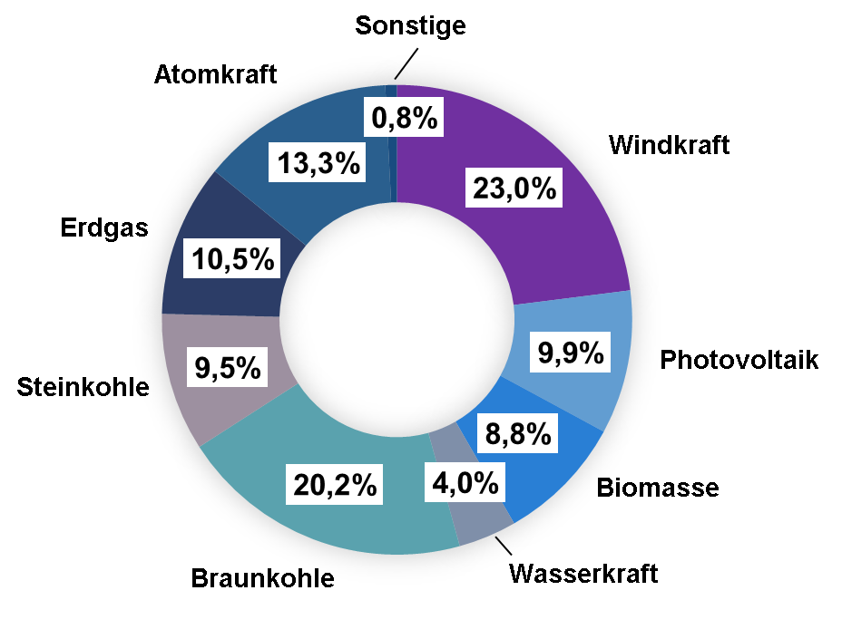
Nachhaltigkeit und Klimaschutz: Erneuerbare Energien in der Landwirtschaft
Der Strommix in Deutschland 2021 (Anteil der Energieträger an der Stromerzeugung)
Recherchieren Sie Beispiele für Anlagen zur Erzeugung erneuerbarer Energien in der Landwirtschaft. Diskutieren Sie miteinander, welche ökonomischen und ökologischen Vor- und Nachteile mit der jeweiligen Anlagenart verbunden sind.
Untersuchen Sie die Dächer von Scheunen und Ställen in Ihrem Betrieb und legen Sie dar, ob diese für die Installation einer PV-Anlage geeignet sind.
Landwirt/ Landwirtin und
Fachkraft Agrarservice
Bild: nach Fraunhofer ISE 2021
Notes:
Beschreibung:
Eine wesentliche Maßnahme zur Reduktion von THG-Emissionen und somit zum Klimaschutz ist der Umstieg auf erneuerbare Energien zur Bereitstellung von Strom und Wärme sowie zur Kraftstoffproduktion. Der Schwerpunkt liegt dabei in der Regel auf Wind, Sonne, Biomasse und Wasserkraft. Im Jahr 2021 lag der Anteil der Erneuerbaren an der gesamten Stromerzeugung bei 46 %. Dabei lieferte die Windkraft 23 %, Photovoltaik 9,9 %, Biomasse 8,8 % und Wasserkraft 4 % (Stromreport 2021). Dieser Anteil soll in den kommenden Jahren erheblich ausgebaut werden. Hierzu wurde im Sommer 2022 in Deutschland eine Gesetzesnovelle beschlossen: Bis 2030 soll der Anteil erneuerbarer Energien am Bruttostromverbrauch auf mindestens 80 Prozent steigen (Bundesregierung 2022). Das BMEL weist in seinem Klimaschutzplan für die Bundesregierung die Erhöhung der Energieeffizienz und Nutzung regenerativer Energien als eines von 10 zentralen Handlungsfeldern der Landwirtschaft aus, um die THG-Emissionen zu reduzieren und die Klimaschutzziele bis 2030 zu erreichen (BMEL 2021).
Aufgabe:
Recherchieren Sie Beispiele für Anlagen zur Erzeugung erneuerbarer Energien in der Landwirtschaft: Biogasanlagen, Photovoltaik, Windkraftanlagen, Agri-PV. Diskutieren Sie miteinander, welche ökonomischen und ökologischen Vor- und Nachteile mit der jeweiligen Anlagenart verbunden sind.
Untersuchen Sie die Dächer von Scheunen und Ställen in Ihrem Betrieb und legen Sie dar, ob diese für die Installation einer PV-Anlage geeignet sind.
Quellen:
Bundesregierung 2022: Ausbau erneuerbarer Energien massiv beschleunigen. Online: https://www.bundesregierung.de/breg-de/themen/klimaschutz/novelle-eeg-gesetz-2023-2023972
BMEL 2021: BMEL-Klimaschutzmaßnahmen in der Land- und Forstwirtschaft. Online: https://www.bmel.de/DE/themen/landwirtschaft/klimaschutz/klimamassnahmen-klimaschutzprogramm2030.html
Stromreport 2021: https://strom-report.de/strom/#strommix-2021-deutschland

Slide 5
Landwirtschaft -Bedeutung von Kohlenstoffsenken
Atmosphäre
ca. 870 Gt (591 + 279)
Vegetation
ca. 450 Gt C
Böden
ca. 1.700 Gt C
Wo dürften die gespeicherte Menge Kohlenstoff im positiven Sinne „wachsen“?
Grafik 6: Kohlenstoffgehalt in den weltweiten Ökosystemen
Landwirt/ Landwirtin und
Fachkraft Agrarservice
Bildquelle: eigene Darstellung, beruhend auf IPCCAR6 WG I. Chapter 5. Fig. 5.12.
Christine.Schmidt@ibbf.berlin
Notes:
Beschreibung
Global ist in Böden mehr Kohlenstoff enthalten als in Biomasse und der Atmosphäre zusammen. Die beiden Summanden beim Kohlenstoffgehalt der Atmosphäre sind der vorindustrielle (591 Gt) und der zusätzliche anthropogene (279 Gt) Anteil, der bis zum Jahr 2019 hinzu gekommen ist. Diese Grafik gibt nur den Kohlenstoffgehalt der Biosphäre wieder, fossile Rohstoffe sind hier also nicht aufgeführt.
Aufgabe
Wo könnte mit einfachen Methoden und positiven Effekten der gespeicherte Kohlenstoff erhöht werden?
Quellen
IPCC, 2021: Climate Change 2021: The Physical Science Basis. Contribution of Working Group I to the Sixth Assessment Report of the Intergovernmental Panel on Climate Change [Masson-Delmotte, V., P. Zhai, A. Pirani, S.L. Connors, C. Péan, S. Berger, N. Caud, Y. Chen, L. Goldfarb, M.I. Gomis, M. Huang, K. Leitzell, E. Lonnoy, J.B.R. Matthews, T.K. Maycock, T. Waterfield, O. Yelekçi, R. Yu, and B. Zhou (eds.)]. Cambridge University Press, Cambridge, United Kingdom and New York, NY, USA, 2391 pp. doi:10.1017/9781009157896. AR6 WG I. Chapter 5. Fig. 5.12. S. 700. https://www.ipcc.ch/report/ar6/wg1/downloads/report/IPCC_AR6_WGI_FullReport_small.pdf

Slide 6
Landwirtschaft - Böden als C-Speicher
657
Kohlenstoff- menge (Gt C)
588
10
372
191
117
121
Grasland
Wälder
Wüsten,
Halbwüsten
Tundra
Feuchtgebiete,
Moore
Siedlungs-
land
Acker-land
Was schlussfolgern sie für Bodennutzung und Tierhaltung in ihrem Betrieb?
37,3
33,3
30
Fläche
(Mio. km²)
14,8
9,5
6,2
2
Grafik 9 : Die Bedeutung von unterschiedlichen Böden, ihrer Fläche und Nutzung, im Verhältnis zu ihrer Rolle als Kohlenstoffspeicher
Landwirt/ Landwirtin und
Fachkraft Agrarservice
Bildquelle: © G. Hagedorn & Eckhard Jedicke, CC BY-SA 4.0, nach Chemnitz & Weigelt 2015, Bodenatlas, S. 17.
Christine.Schmidt@ibbf.berlin
Notes:
Beschreibung:
Die Böden, insbesondere die feuchten und nassen sowie nicht intensiv genutzte Böden speichern mit Hilfe der Wurzeln und Bodenlebewesen die größte Menge an Kohlenstoff im Vergleich aller Ökosysteme. Bodenerosion, Düngung und intensive Bewirtschaftung verringern dagegen die Aufnahmefähigkeit die Humusbildung und die Aufnahmefähigkeit des Bodens für Kohlenstoff. Die „Rück“-Wandlung von Acker zu Grasland oder Wäldern sowie insbesondere die Wiedervernässung ehemaliger Feuchtgebiete und Moore dienen also dem Klimaschutz.
Aufgabe:
Welche Schlussfolgerung ließe sich für die Bodennutzung und ggf die Tierhaltungsformen in ihrem Betrieb ziehen?
Quelle/ Bildquelle(n):
G. Hagedorn & Eckhard Jedicke, CC BY-SA 4.0, nach Chemnitz & Weigelt 2015, Bodenatlas, S. 17.

Slide 7
Nachhaltigkeit und Klimaschutz: Rationelle Energienutzung und erneuerbare Energien
Energieverbrauch in der Landwirtschaft
Kraftstoffeinsatz für Landmaschinen und Geräte
Energie für Trocknung, Einlagerung, Belüftung von Getreide
Wärme und Strom für die Ställe
Wärme für Gewächshäuser
Milchviehhaltung: Strom für Vakuumpumpen, Milchkühlung, Beleuchtung
Energie für Weiterverarbeitung u. Verpackung von Produkten
Beachtung der Böden als Kohlenstoffspeicher
Diskutieren Sie Maßnahmen, die im Bereich Energieeffizienz und erneuerbare Energien auf landwirtschaftlichen Betrieben umgesetzt werden können.
Recherchieren Sie welche Angebote für Hoflader mit Elektroantrieb es auf dem Markt gibt. Vergleichen Sie wieviel CO₂ mit einem E-Hoflader im Vergleich zu einem dieselbetriebenen Fahrzeug eingespart werden kann.
Landwirt/ Landwirtin und
Fachkraft Agrarservice
Tabelle: eigene Darstellung nach BLZ o.J.
Notes:
Beschreibung:
Neben dem Einsatz erneuerbarer Energien zählt auch die rationelle Energienutzung zu den Maßnahmen, um das Energiesystem in Richtung Nachhaltigkeit zu transformieren. Typische Handlungsfelder der rationellen Energienutzung sind die Energieeffizienz (Nutzung von Geräten und Maschinen, die bei gleicher Funktionserfüllung einen geringeren Energiebedarf haben) und das Energiesparen, die beide eng miteinander verknüpft sind.
Rund zwei Drittel der energiebedingten Emissionen aus der Landwirtschaft werden durch Verbrennungsmotoren von mobilen Maschinen und Geräten verursacht und rund ein Drittel durch die Wärmeerzeugung mit fossilen Energieträgern. Bis zum Jahr 2030 sollen diese Emissionen um 0,9 bis 1,5 Mio. t CO₂-Äquivalente jährlich sinken (BLE 2021). In landwirtschaftlichen Betrieben gibt es viele Bereiche, in denen Energie effizienter genutzt und eingespart werden kann. Beim Energieverbrauch ist in der Außenwirtschaft an erster Stelle der Kraftstoffeinsatz für landwirtschaftliche Maschinen und Geräte relevant (BZL o.J.). Für Trocknung und Einlagerung von Getreide wird des Weiteren Warmluft benötigt. In der Innenwirtschaft machen Wärme und Strom für die Ställe einen großen Teil des Energieverbrauchs aus. Besonders in der Geflügel- und Schweinehaltung besteht ein sehr hoher Wärmebedarf. In der Milchviehhaltung tragen Vakuumpumpen, Milchkühlung und die Beleuchtung zum Energieverbrauch wesentlich bei. Neben der Energieeinsparung bietet die Substitution fossiler Energieträger durch erneuerbare Energien für landwirtschaftliche Betriebe große Potentiale.
Aufgabe:
1) Diskutieren Sie Maßnahmen, die im Bereich Energieeffizienz und erneuerbare Energien auf landwirtschaftlichen Betrieben umgesetzt werden können. Mögliche Antworten (siehe auch GeNiAL o.J.):
Durchführung einer Eigenanalyse zum Energiebedarf – wo wird wieviel Energie benötigt, wo sind Einsparpotentiale?
Inanspruchnahme einer Energieberatung
Eigene Produktion von regenerativer Energie für den Eigenbedarf (und ggf. darüber hinaus), z.B. Solaranlage auf Ställen, Scheunen
Dämm-, Isolier- und Kühlmaßnahmen zur Nach- und Erstausrüstung in Gebäuden (z.B. Gewächshäuser, Ställe)
Förderung der passiven Stallkühlung z.B. durch Öffnung des Stalls
Nutzung von kleinen, leichten Traktoren mit weniger Verbrauch für Pflegearbeiten
Nutzung von Landmaschinen mit alternativen Antriebssystemen, z.B. Elektroantrieb
Nutzung digitaler Technologien, um Arbeitseinsätze auf dem Feld effizienter zu machen und so Kraftstoff und Betriebsmittel zu sparen (z.B. Lenkassistenzsysteme für Traktoren)
Nutzung von Agroforst-Holzschnitzeln für Holzheizung, die z.B. auch zur Trocknung von Heu genutzt werden kann
2) Recherchieren Sie welche Angebote für Hoflader mit Elektroantrieb es auf dem Markt gibt. Vergleichen Sie wieviel CO₂ mit einem E-Hoflader im Vergleich zu einem dieselbetriebenen Fahrzeug eingespart werden kann (siehe hierzu: BLE o.J.).
Quellen:
BLE (o.J.): Leuchtturmprojekt. Elektrifizierung von Maschinen sowie Eigenenergieerzeugung mit Photovoltaik. Online: www.ble.de/SharedDocs/Downloads/DE/Projektfoerderung/BuPro_Energieeffizienz/Leuchtturmprojekt_E-Hoflader.pdf?__blob=publicationFile&v=4
BLE (2021): Energieeffizienz und CO2-Einsparung in Landwirtschaft und Gartenbau. Das Bundesprogramm kompakt. Online: https://www.bmel.de/SharedDocs/Downloads/DE/Broschueren/energieeffizienz-landwirtschaft-gartenbau.pdf?__blob=publicationFile&v=4
GeNiAL (o.J.): Schulungsmodul Klimaschutz. Online: https://genial-klima.de/module/klimaschutz/
BZL (o.J.): Energieeffizienz in der Landwirtschaft. Online: https://www.praxis-agrar.de/umwelt/klima/energieeffizienz-in-der-landwirtschaft

Slide 8
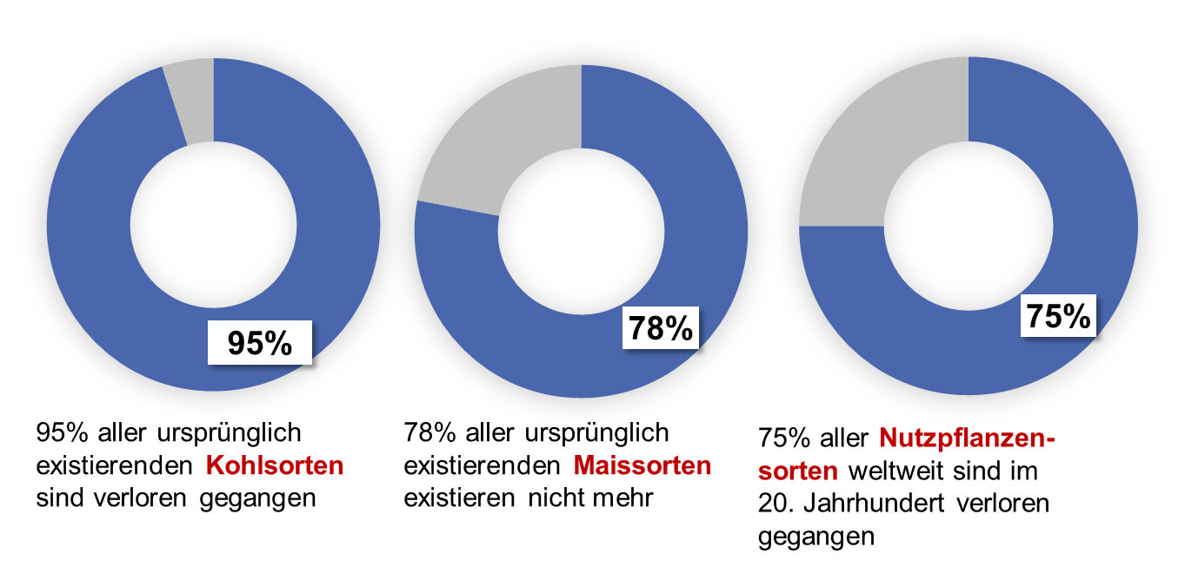
Nachhaltigkeit und Biodiversität: Bewahrung von alten Kulturpflanzen, Saatgut & Nutztierrassen
Die Vielfalt im Anbau schrumpft
Am Beispiel einer Feldfrucht (z.B. Kartoffel): Recherchieren Sie, welche alten Sorten verfügbar sind. Listen Sie die besonderen Eigenschaften, Vor- und Nachteile der verschiedenen Sorten auf.
Skizzieren Sie am Beispiel einer ausgewählten alten Gemüse-Sorte Wege für die Nutzung (Vermarktung, Weiterverarbeitung)
Landwirt/ Landwirtin und
Fachkraft Agrarservice
Bild: nach Welthungerhilfe 2018
Notes:
Beschreibung:
Die Zahl der in der Landwirtschaft genutzten Tier- und Pflanzenarten und -sorten ist stark zurückgegangen. So stehen über 1.000 traditionelle Gemüsesorten in Deutschland auf der Roten Liste der vom Aussterben bedrohten Kulturpflanzen (BMEL 2018). Dazu gehören seltene Kartoffelsorten wie z.B. “Ackersegen”, “Blauer Schwede” oder “Deodora”, ebenso wie bestimmte Salat- und Rübensorten (ProSpecieRara o.J.). Von den in Deutschland wichtigsten Nutztierarten Rind, Pferd, Schwein, Schaf und Ziege gelten 52 der 74 heimischen Rassen als gefährdet (BMEL 2019). Eine möglichst große genetische Vielfalt bei Nutztieren und Kulturpflanzen ist für die Ernährungssicherheit von zentraler Bedeutung. Mit dem Anbau alter Sorten werden pflanzengenetische Ressourcen am Leben erhalten, die wiederum den Grundstein für neue Sorten bilden. Auch in Bezug auf den Klimawandel sind die Potenziale vieler alter Arten und Sorten hervorzuheben. Sie sind oft resistenter gegen extreme Witterungsbedingungen, gegen Schädlingsbefall oder Krankheiten. Da es sich vielfach um lokal gezüchtete Sorten handelt, sind sie oft besser an die jeweiligen lokalen Umweltbedingungen angepasst (BMEL 2018). Die Landwirtschaft kann einen erheblichen Beitrag zum Erhalt alter Sorte und Arten leisten. Neben den Potenzialen für Umwelt und Nachhaltigkeit ergeben sich auch wirtschaftliche Potenziale, beispielsweise indem mit alten Sorten besondere kulinarische Angebote geschaffen oder innovative Produkte entwickelt werden.
Aufgabe:
Am Beispiel einer Feldfrucht (z.B. Kartoffel) recherchieren, welche alten Sorten verfügbar sind. Die besonderen Eigenschaften, Vor- und Nachteile der verschiedenen Sorten in einer Tabelle auflisten und gegenüberstellen.
Am Beispiel einer ausgewählten alten Gemüse-Sorte Wege für die Nutzung (Vermarktung, Weiterverarbeitung) skizzieren
Fördermaßnahmen und Beratungseinrichtungen recherchieren.
Quelle(n):
BMEL 2018: Alte Sorten für neue Vielfalt. Online: www.bmel.de/DE/themen/landwirtschaft/artenvielfalt/alte-sorten-vielfalt-schmeckt.html
BMEL 2019: Agro-Biodiversität: Schutz durch Nutzung. Online: www.bmel.de/DE/themen/landwirtschaft/artenvielfalt/agro-biodiversitaet.html
Welthungerhilfe 2018 https://www.welthungerhilfe.de/aktuelles/blog/vielfaeltiges-saatgut-fuer-mehr-biodiversitaet

Slide 9
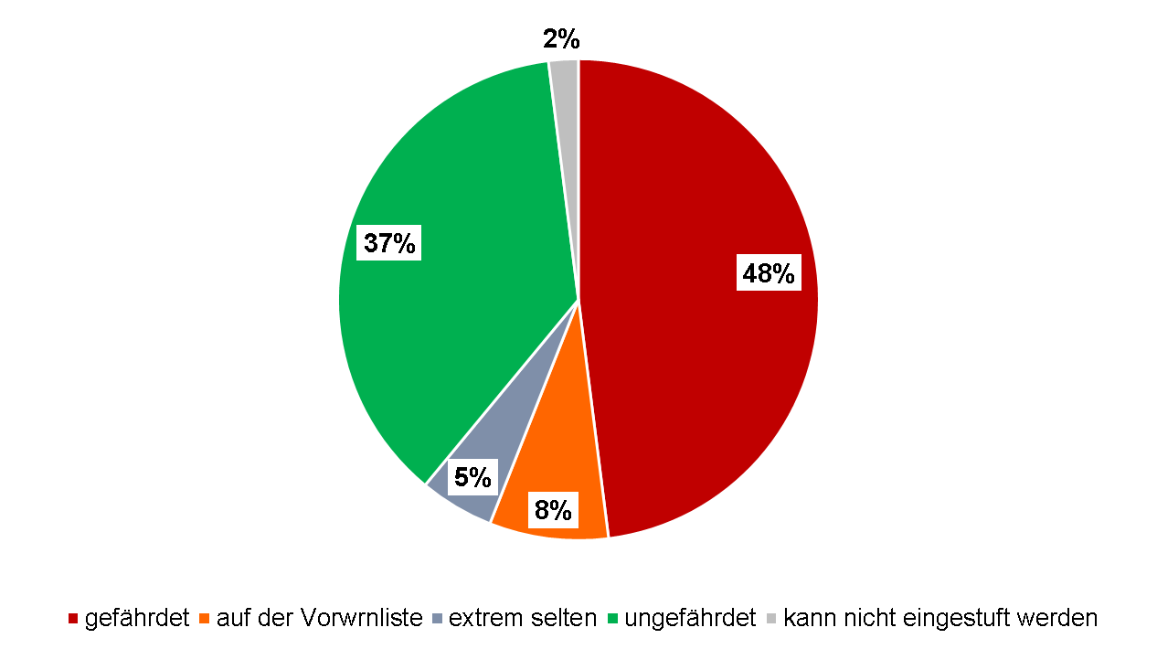
Maßnahmen zur Förderung der Biodiversität
Anteil gefährdeter Bienenarten
Skizzieren Sie, mit welchen Maßnahmen die Biodiversität in der Landwirtschaft gefördert werden kann.
Welche Maßnahmen werden auf Ihrem Betrieb bereits umgesetzt, um Lebensbedingungen für Insekten zu verbessern?
Landwirt/ Landwirtin und
Fachkraft Agrarservice
Bild: nach Roteliste-Zentrum 2011
Notes:
Beschreibung:
Eine zentrale Rolle für die Biodiversität spielen Insekten. Im Frühjahr 2022 legte das BfN den neuen dritten Band der Roten Liste der gefährdeten Tierarten vor, in dem der Insektenbestand untersucht wurde (BfN 2022). Demnach sind in Deutschland ein Viertel der insgesamt 6.750 neu bewerteten Insektenarten in ihrem Bestand gefährdet. Darunter haben verschiedene Käferarten den größten Anteil. Aber auch Bienen- und Hummelarten sind bedroht. Von den ca. 550 Bienenarten, darunter Wildbienen, Honigbienen und Hummeln, sind 48% bestandsgefährdet . Weitere 8% stehen auf der Vorwarnliste (Roteliste-Zentrum 2011).
Als Gründe für den Rückgang der Insektenbestände werden in der Literatur Versiegelung und Bebauung von Flächen, der Eintrag von Schadstoffen und Pflanzenschutzmitteln in die Ökosysteme sowie der Klimawandel genannt. Auch die Landwirtschaft hat daran einen Anteil. Durch Monokulturen, den Einsatz von Pflanzenschutzmitteln und den Verlust von artenreichem Grünland, Hecken und Säumen gehen Lebensräume für Insekten, Plätze zur Überwinterung und Nahrungsquellen verloren (BfN 2021).
Verschiedene Maßnahmen im Rahmen der Landwirtschaft können zum Erhalt der biologischen Vielfalt und zu verbesserten Lebensbedingungen für Insekten beitragen (BMEL 2022d, BfN 2021):
Erhalt von artenreichem Dauergrünland, Hecken, Streuobstwiesen und Säumen
Anlegen von Blühstreifen mit insektenfreundlichen Pflanzen an den Feldrändern
Reduktion von chemischen Pflanzenschutzmitteln durch alternative Methoden der Schädlingsbekämpfung, z.B. biologische Schädlingsbekämpfung
weniger intensive Bewirtschaftungsformen
reduzierte Düngung
Aufgabe:
Skizzieren Sie, mit welchen Maßnahmen die Biodiversität in der Landwirtschaft gefördert werden kann.
Welche Maßnahmen werden auf Ihrem Betrieb bereits umgesetzt, um Lebensbedingungen für Insekten zu verbessern?
Quelle(n):
BfN (2021): Gezielte Insektenförderung für die Landwirtschaft ‒ mit Nützlingen Biodiversität und Produktivität verbinden. Online: biologischevielfalt.bfn.de/bundesprogramm/projekte/projektbeschreibungen/insektenfoerderung-fuer-die-landwirtschaft.html
BfN (2022): Neue Rote Liste: Mehr als ein Viertel der Insekten-Arten bestandsgefährdet. Online: https://www.bfn.de/pressemitteilungen/neue-rote-liste-mehr-als-ein-viertel-der-insekten-arten-bestandsgefaehrdet
BMEL (2022d): Biologische Vielfalt: Bienen und Insekten schützen. Online: https://www.bmel.de/DE/themen/landwirtschaft/artenvielfalt/insekten-biologische-vielfalt.html
Roteliste-Zentrum (2011): Bienen (Hymenoptera: Apidae). Online: www.rote-liste-zentrum.de/de/Bienen-Hymenoptera-Apidae-1733.html

Slide 10
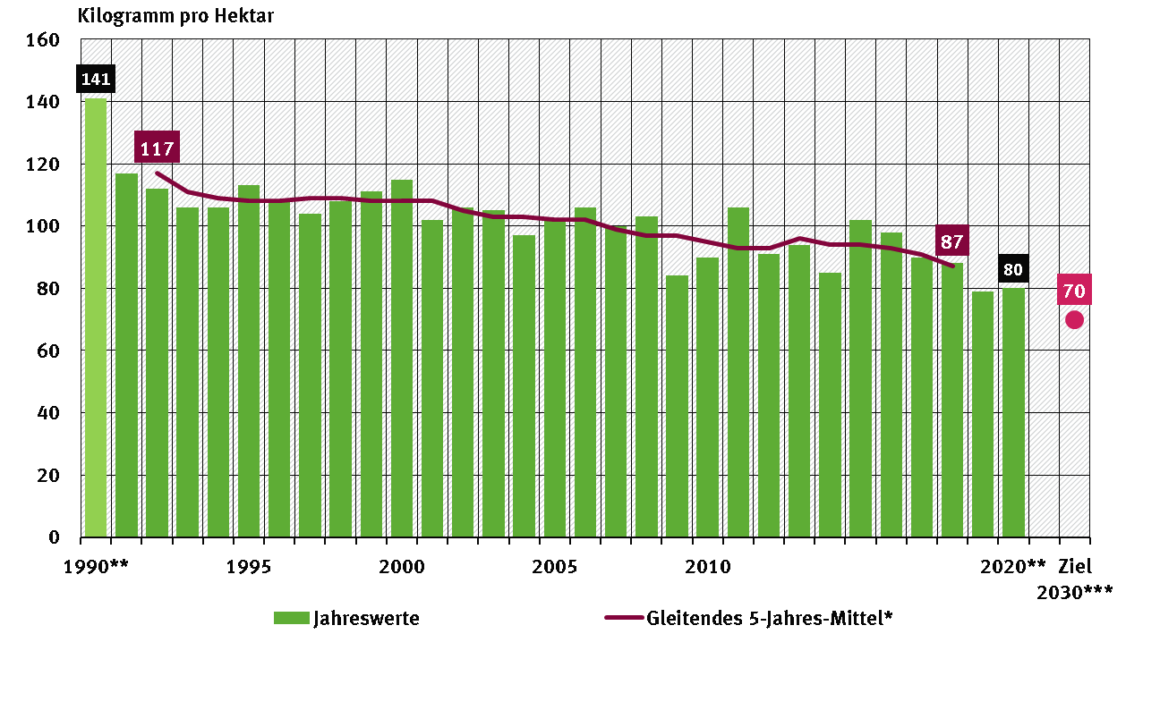
Nachhaltigkeit und Landnutzung: Gewässerbelastungen durch Nitrat
Tragen Sie Maßnahmen zur Verringerung der Nährstoffeinträge in das Grundwasser und in Oberflächengewässer zusammen
Welche ökologischen und pflanzenbaulichen Vorteile bietet der Zwischenfruchtanbau?
Welche Pflanzen eignen sich für den Zwischenfruchtanbau?
Landwirt/ Landwirtin und
Fachkraft Agrarservice
Bild: UBA 2022
Notes:
Beschreibung:
Nach Angaben des UBA (2022b) erreichen aktuell nur 9 Prozent aller Oberflächengewässer einen sehr guten oder guten ökologischen Zustand (UBA 2022b). Einen guten chemischen Zustand erreicht hingegen keines der Oberflächengewässer in Deutschland. Die Gründe dafür sind hohe Nährstoffbelastungen, vor allem durch Phosphat und Stickstoff, beides Stoffe, die durch die Landwirtschaft und den Gartenbau eingetragen werden.
Um die in der Wasserrahmenrichtlinie festgelegten Umweltziele zu erreichen, muss die Nährstoffeffizienz auf landwirtschaftlichen Betrieben verbessert und eine Verminderung des Stickstoffeintrages ins Grundwasser sowie des Phosphoreintrages in Oberflächengewässer erreicht werden. Laut Deutscher Nachhaltigkeitsstrategie der Bundesregierung (Bundesregierung 2021) muss der Stickstoffüberschuss bis 2030 weiter sinken. Es wurde ein Zielwert von 70 kg/ha*a für das Saldo der landwirtschaftlichen Stickstoffbilanz (im Mittel der Jahre 2028 bis 2032) festgelegt (s. Abb.). Um dieses Ziel zu erreichen, geht es nicht nur darum, Tierbestandsgrößen zu verringern und eine gleichmäßigere Verteilung der Tiere auf der gesamten landwirtschaftliche Fläche zu erreichen. Im Kontext des Pflanzenbaus besteht die Chance einer effizienten Stickstoffnutzung darin, das Nährstoffmanagement des Betriebes zu verbessern, Bewirtschaftungsmaßnahmen auf den Standort abzustimmen, geeignete Nutzpflanzensorten auszuwählen und Fruchtfolgesysteme zu nutzen und von den Vorteilen des Zwischenfruchtanbaus zu profitieren.
Erläuterungen zur Grafik:
* jährlicher Überschuss bezogen auf das mittlere Jahr des 5-Jahres-Zeitraums (aus gerundeten Jahreswerten berechnet)
** 1990: Daten zum Teil unsicher, nur eingeschränkt vergleichbar mit Folgejahren. ** 2020: vorläufige Daten
*** Ziel der Nachhaltigkeitsstrategie der Bundesregierung, bezogen auf das 5-Jahres-Mittel 2028 - 2032
Aufgabe:
Tragen Sie Maßnahmen zur Verringerung der Nährstoffeinträge in das Grundwasser und in Oberflächengewässer zusammen
Welche ökologischen und pflanzenbaulichen Vorteile bietet der Zwischenfruchtanbau?
Welche Pflanzen eignen sich für den Zwischenfruchtanbau?
Quelle(n):
Bundesregierung (2021): Deutsche Nachhaltigkeitsstrategie. Online: www.deutsche-nachhaltigkeitsstrategie.de
UBA Umweltbundesamt (2022b): Die Wasserrahmenrichtlinie. Gewässer in Deutschland 2021 Fortschritte und Herausforderungen. Onlinehttps://www.umweltbundesamt.de/sites/default/files/medien/1410/publikationen/221010_uba_fb_wasserrichtlinie_bf.pdf
UBA (2022): https://www.umweltbundesamt.de/daten/land-forstwirtschaft/stickstoffeintrag-aus-der-landwirtschaft#stickstoffuberschuss-der-landwirtschaft

Slide 11
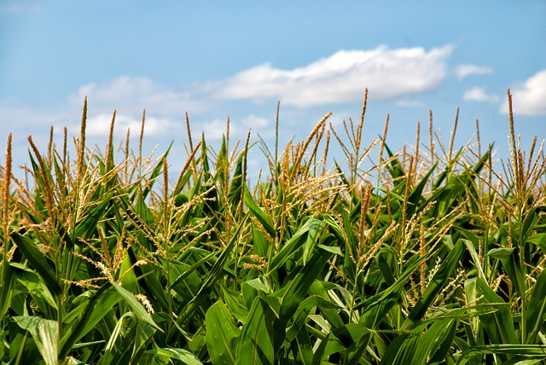
Nachhaltigkeit und Landnutzung: Alternative Düngemaßnahmen
Sie arbeiten auf einem Betrieb, der im konventionellen Anbau 70 ha Fläche bewirtschaftet. Die Fruchtfolge ist Mais, Winterweizen, Winterraps (ohne den Anbau von Zwischenfrüchten). Die Flächen werden synthetisch mineralisch gedüngt. Ihr Betrieb betreibt keine Tierhaltung.
Welche Möglichkeiten haben Sie, die Nitratbelastung, die mit dem Düngemitteleinsatz verbunden ist, zu verringern?
Priorisieren Sie die Maßnahmen und begründen Sie diese unter Berücksichtigung der Nachhaltigkeit
Landwirt/ Landwirtin und
Fachkraft Agrarservice
Bild: Pixabay
Notes:
Beschreibung:
Im Bereich Pflanzenbau liegt ein besonderes Potenzial zum Schutz der Umwelt und der Gewässer. Durch eine zielgenaue, effiziente und an den Bedarf der Kulturpflanzen/Grünflächen angepasste Düngung kann die Nitrat-Belastung reduziert werden. An dieser Stelle spielen alternative Düngestrategien sowie digitale Technologien eine wichtige Rolle (UBA 2022, Bundesinformationszentrum Landwirtschaft 2022).
Aufgabe:
Sie arbeiten auf einem Betrieb, der im konventionellen Anbau 70 ha Fläche bewirtschaftet. Die Fruchtfolge ist Mais, Winterweizen, Winterraps (ohne den Anbau von Zwischenfrüchten). Die Flächen werden synthetisch mineralisch gedüngt. Ihr Betrieb betreibt keine Tierhaltung.
Welche Möglichkeiten haben Sie, die Nitratbelastung, die mit dem Düngemitteleinsatz verbunden ist, zu verringern?
Mögliche Antworten (siehe GeNiAL o.J.):
Anbau von Leguminosen als natürliche Stickstoffquelle,
Fruchtfolgen für eine ausgewogene Humuswirtschaft,
Anbau von Zwischenfrüchten nach der Hauptfrucht zur Anreicherung von Nährstoffen im Boden
Nutzung von organischen Düngemitteln (als Alternative zu synthetischen Düngemitteln, die mit hohem Energieaufwand hergestellt wurden)
Teilflächenspezifische Maßnahmen/ Precision Farming anhand von differenzierten Bodendaten - gezielte Düngung nach Nährstoffbedarf
Nutzung eines NIRS-Sensors zur gezielten Ausbringung von Gülle
Nutzung eines Düngestreuers mit Teilbreitenschaltung, um Überlappungen zu vermeiden
Weitere…
Priorisieren Sie die Maßnahmen und begründen Sie diese unter Berücksichtigung der Nachhaltigkeit.
Quelle(n):
GeNiAL (o.J.): Schulungsmodul Klimaschutz. Online: https://genial-klima.de/module/klimaschutz/
Bundesinformationszentrum Landwirtschaft (2022): Nitrat im Grundwasser- Was hat die Landwirtschaft damit zu tun? Online: https://www.landwirtschaft.de/diskussion-und-dialog/umwelt/nitrat-im-grundwasser-was-hat-die-landwirtschaft-damit-zu-tun
UBA (2022): Stickstoffeintrag aus der Landwirtschaft und Stickstoffüberschuss. Online: https://www.umweltbundesamt.de/daten/land-forstwirtschaft/stickstoffeintrag-aus-der-landwirtschaft

Slide 12
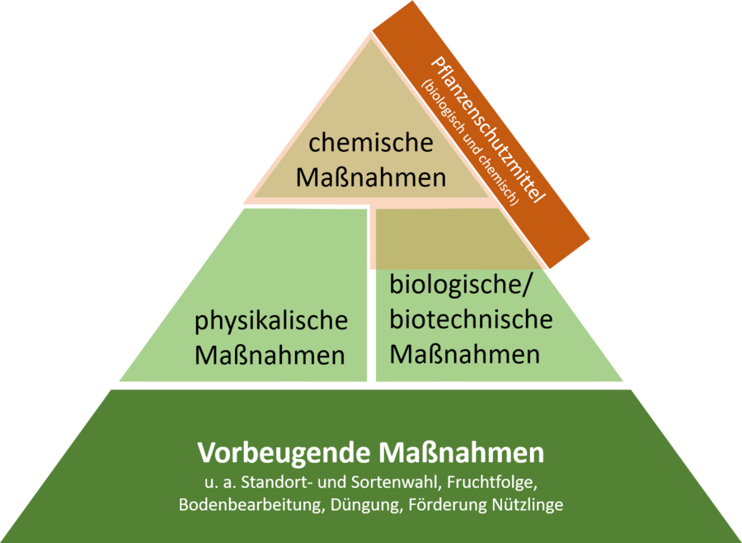
Nachhaltigkeit und Pflanzenschutz: Integrierter Pflanzenschutz (IPS)
Wählen Sie ein Schadbild an einer Kulturpflanze aus
Stellen Sie anhand der Maßnahmenpyramide für den integrierten Pflanzenschutz alle in Frage kommenden Maßnahmen (vorbeugend - physikalisch - biologisch/ biotechnisch - chemisch) zusammen
Priorisieren Sie die Maßnahmen und begründen Sie diese unter Berücksichtigung der Nachhaltigkeit
Landwirt/ Landwirtin und
Fachkraft Agrarservice
BLE-NAP 2022
Notes:
Beschreibung:
Der Integrierte Pflanzenschutz stellt eine Anforderung dar, die nicht auf dem Freiwilligenprinzip basiert, sondern seit 1987 im deutschen Pflanzenschutzgesetz und seit 2013 im „Nationalen Aktionsplan der Bundesregierung zur nachhaltigen Anwendung von Pflanzenschutzmitteln (NAP) “ verankert ist. Auch die Europäische Pflanzenschutzrahmenrichtlinie (2009/128/EG) hat den IPS als Leitlinie im Pflanzenschutz in der Europäischen Union aufgenommen (BMEL 2021). Die Bedeutung des IPS als systemischer Ansatz, den Einsatz von chemisch-synthetischen Pestiziden signifikant zu reduzieren, wird in einer aktuellen Studie von BUND/ Ecologic (2022) unterstrichen.
“So viel wie nötig, so wenig wie möglich“ - auf diesem Grundsatz baut das Konzept des integrierten Pflanzenschutzes (IPS) auf. Bei der Umsetzung sind alle verfügbaren Maßnahmen, gemäß der Maßnahmenpyramide des IPS, sorgsam gegeneinander abzuwägen und vorbeugende Maßnahmen vor nicht-chemischen und chemischen Maßnahmen zu priorisieren.
Aufgabe:
Wählen Sie ein Schadbild an einer Kulturpflanze aus;
Stellen Sie anhand der Maßnahmenpyramide für den integrierten Pflanzenschutz alle in Frage kommenden Maßnahmen (vorbeugend - physikalisch - biologisch/ biotechnisch - chemisch) zusammen
Priorisieren Sie die Maßnahmen und begründen Sie diese unter Berücksichtigung der Nachhaltigkeit
Alternativ können Sie das Merkblatt Maisschädlinge heranziehen und Maßnahmen des IPS für ausgewählte Schadbilder diskutieren (LfL 2019)
Quelle:
BMEL Bundesministerium für Ernährung und Landwirtschaft (2021): Ackerbaustrategie 2035 Perspektiven für einen produktiven und vielfältigen Pflanzenbau. Online: https://www.bmel.de/SharedDocs/Downloads/DE/Broschueren/ackerbaustrategie2035.pdf?__blob=publicationFile&v=8
BUND/ Ecologic (2022): Alternativen zu chemisch- synthetischen Pestiziden in der Landwirtschaft Zusammenfassung und Überblick zum aktuellen wissenschaftlichen Stand. Online:https://www.ecologic.eu/sites/default/files/publication/2022/50086-Umweltgifte-Broschuere-Pestizidalternativen-Ansicht.pdf
LfL 2919: Merkblatt Maisschädlinge. Online: https://www.lfl.bayern.de/publikationen/merkblaetter/040633/index.php
Bildquelle(n):
BLE-NAP 2022, https://www.nap-pflanzenschutz.de/integrierter-pflanzenschutz/pflanzenschutzmassnahmen

Slide 13
Nachhaltigkeit und Gesundheit: Antibiotikaeinsatz in der Nutztierhaltung
Antibiotikaverbrauch für 1 Kilogramm Fleisch in Milligramm pro Kilogramm Nutztier (2017/2018)
Welche Maßnahmen wurden mit der Änderung des deutschen Arzneimittelgesetzes im Dezember 2022 zur Reduktion von Antibiotika in der Tierhaltung beschlossen?
Wie kann Ihr Betrieb die Maßnahmen umsetzen?
Diskutieren Sie weitere Maßnahmen, die helfen, den Antibiotikaeinsatz zu minimieren.
Landwirt/ Landwirtin und
Fachkraft Agrarservice
Grafik: eigene Darstellung nach Angaben aus HBS 2021
Notes:
Beschreibung:
Antibiotika sollten nur sparsam und ziel­gerichtet eingesetzt werden, um ihre Wirksamkeit möglichst lange zu erhalten. Denn häufige Anti­biotika­ga­ben erhöhen das Risiko, dass sich resistente Bakterien bilden. Über den Fleischkonsum und den Eintrag der Bakterien in die Umwelt können die Antibiotikaresistenzen an Menschen weitergegeben werden. Ein zu sorgloser Umgang mit Antibiotika in den vergangenen Jahrzehnten hat zur Ausbreitung solcher Resistenzen beigetragen. Daher wurden und werden die Bemühungen verstärkt, Antibiotika sparsamer und gezielter einzusetzen (BZL o.J.). Zwar geht der Verbrauch an Antibiotika in Deutschland seit 2010 kontinuierlich zurück, er bewegt sich aber immer noch auf hohem Niveau (Oekom 2021). 89 Milligramm Antibiotika je Kilogramm Fleisch werden durchschnittlich eingesetzt. Ein Vergleich mit unseren direkten Nachbarn zeigt, dass ein deutlich sparsamerer Gebrauch möglich ist: In Dänemark werden bspw. nur durchschnittlich 39 Milligramm Antibiotika je Kilogramm Fleisch eingesetzt (siehe Grafik, HBS 2021). In Deutschland wurde im Dezember 2022 eine Änderung des Tierarzneimittelgesetztes verabschiedet. Ziel ist es, den Einsatz von Antibiotika in landwirtschaftlichen Betrieben besser zu erfassen und dauerhaft zu senken (BMEL 2022). Als Vorbild für einen geringen Antibiotikaeinsatz kann der Ökolandbau dienen, da hier die Abgabe von Antibiotika streng limitiert ist.
Aufgabe:
Welche Maßnahmen wurden mit der Änderung des deutschen Arzneimittelgesetzes im Dezember 2022 zur Reduktion von Antibiotika in der Tierhaltung beschlossen? (siehe hierzu BMEL 2022) Wie kann Ihr Betrieb die Maßnahmen umsetzen?
Diskutieren Sie weitere Maßnahmen, die helfen, den Antibiotikaeinsatz zu minimieren.
Quellen
BMEL (2022): Özdemir: "Einsatz von Antibiotika dauerhaft senken". Pressemitteilung. Online: https://www.bmel.de/SharedDocs/Pressemitteilungen/DE/2022/170-tierarzneimittelgesetz.html
BZL (o.J.): Antibiotika in der Nutztierhaltung. Online: https://www.landwirtschaft.de/diskussion-und-dialog/tierhaltung/antibiotika-in-der-nutztierhaltung
Oekom (2021): Antibiotika in der Massentierhaltung: Was sagt die Statistik (wirklich)? Online: https://www.oekom.de/beitrag/antibiotika-in-der-massentierhaltung-was-sagt-die-statistik-wirklich-213
HBS - Heinrich-Böll-Stiftung (2021): Fleischatlas. Online: https://www.boell.de/sites/default/files/2022-01/Boell_Fleischatlas2021_V01_kommentierbar.pdf

Slide 14
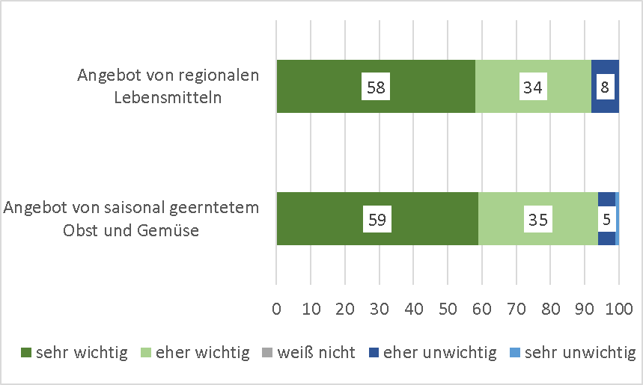
Regionale Vermarktung/ Direktvermarktung
Bedeutung von regionalen und saisonalen Lebensmitteln für die Verbraucher
Frage: “Wie wichtig sind beim Einkauf die folgenden Aspekte für Sie?”
Welche Vorteile hat die regionale Vermarktung von Lebensmitteln – für die Umwelt, die regionale Wirtschaft und die Verbraucher?
Welche Möglichkeiten für die regionale Vermarktung von Lebensmitteln gibt es? Diskutieren Sie die Vor- und Nachteile der verschiedenen Optionen..
Landwirt/ Landwirtin und
Fachkraft Agrarservice
Grafik: eigene Darstellung nach vzbv 2021
Notes:
Beschreibung:
Verschiedene Stakeholder betonen die Bedeutung der Stärkung regionaler Wirtschaftskreisläufe in der Landwirtschaft. So weist die von der Bundesregierung einberufene Zukunftskommission Landwirtschaft darauf hin, dass zu einer nachhaltigen Transformation der Landwirtschaft auch die Förderung von regionalen und Direktvermarktungswegen gehört (ZKL 2021). Auch in den Verbrauchertrends zeigt sich der Wunsch nach regionalen und saisonalen Lebensmitteln. In einer Befragung des vzbv sagen 94% der Verbraucher, dass ihnen das Angebot von saisonal geerntetem Obst und Gemüse wichtig ist. Das Angebot von regionalen Lebensmitteln ist 92% der Befragten wichtig (vzbv 2021). Regionale Produkte haben folgende Vorteile (BZFE 2020):
kurze Transportwege, wodurch die transportbedingten CO2-Emissionen gesenkt werden
Stärkung der regionalen Landwirtschaft, Verarbeitungsbetriebe und Vermarkter. So bleibt die Wertschöpfung in der Region.
Verbraucher erhalten direkt vom Erzeuger Informationen darüber, wie die Lebensmittel erzeugt wurden.
Streuobstwiesen, Weiden, Felder bleiben als Kulturlandschaften erhalten, Biodiversität wird gefördert.
Regionale und saisonale Ernährung fördert die Wertschätzung für die regionalen „Schätze“ der Saison bzw. der Region.
Lokales Handwerk in der Lebensmittelproduktion bleibt erhalten (z.B. Käseherstellung).
Die lokale Versorgung mit Lebensmitteln macht unabhängig von globalen Handelsstrukturen.
Zum optimalen Zeitpunkt geerntetes Obst u. Gemüse schmeckt besser und liefert mehr Vitamine und Mineralstoffe.
Für Verbraucher wird die Landwirtschaft vor Ort erlebbar und sichtbar (Bildungseffekt).
Aufgabe:
Welche Vorteile hat die regionale Vermarktung von Lebensmitteln – für die Umwelt, die regionale Wirtschaft und die Verbraucher?
Welche Möglichkeiten für die regionale Vermarktung von Lebensmitteln gibt es? Diskutieren Sie die Vor- und Nachteile der verschiedenen Optionen. (Direktvermarktung, Verkaufsautomaten, Online-Plattformen für regionale Produkte, Wochenmärkte, Regional-Abteilungen in örtlichen Supermärkten, Erzeuger-Verbraucher-Gemeinschaften, Genossenschaften, Solidarische Landwirtschaft – SoLaWi)
Quellen
ZKL (2021): Zukunft Landwirtschaft. Eine gesamtgesellschaftliche Aufgabe. Empfehlungen der Zukunftskommission Landwirtschaft. Online: https://www.bmel.de/SharedDocs/Downloads/DE/Broschueren/abschlussbericht-zukunftskommission-landwirtschaft.pdf
Vzbv (2021): Verbrauchermeinungen zu Nachhaltigkeit in der Lebensmittelproduktion. Repräsentative Bevölkerungsbefragung. Online: https://www.vzbv.de/sites/default/files/downloads/2021/01/18/21-01-15_veroeffentlichung_verbrauchermeinungen_zu_nachhaltigkeit_in_der_lebensmittelproduktion_final.pdf
BZFE (2020): Bundeszentrum für Ernährung. Regional Einkaufen. Online: https://www.bzfe.de/nachhaltiger-konsum/orientierung-beim-einkauf/regional-einkaufen/

Slide 15
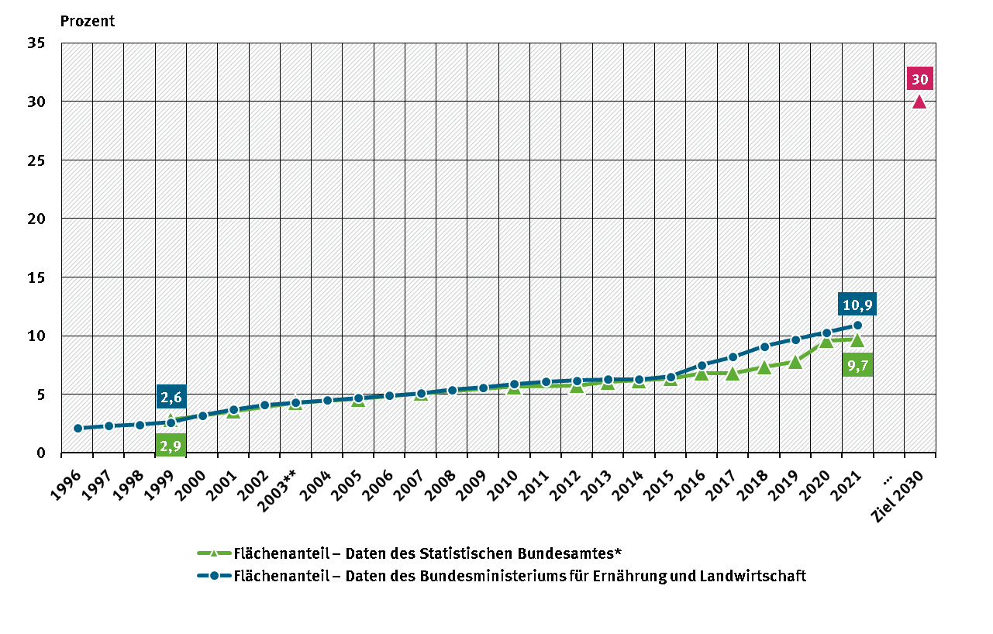
Ökologische Landwirtschaft
Recherchieren Sie, welche zentralen Durchführungsregeln für den ökologischen Landbau gelten und erläutern Sie diese Regeln.
Schätzen Sie anhand eines Beispielbetriebs ein, ob dieser für eine Umstellung auf ökologische Landwirtschaft geeignet ist.
Anteil des ökologischen Landbaus an der
landwirtschaftlich genutzten Fläche
Landwirt/ Landwirtin und
Fachkraft Agrarservice
Bild: UBA 2022
Notes:
Beschreibung:
Die ökologische Landwirtschaft orientiert sich an den Prinzipien der Nachhaltigkeit und gilt als besonders ressourcenschonende und umweltfreundliche Form der Landbewirtschaftung. Sie folgt dem Prinzip eines weitgehend in sich geschlossenen Betriebskreislaufs. Dementsprechend wird die Bodennutzung und die Tierhaltung den vorhandenen Bedingungen vor Ort angepasst. Das Handeln orientiert sich an der nachhaltigen Sicherung und Erhaltung der natürlichen Grundlagen wie Artenvielfalt, Böden, Klima und Gewässer (BÖLW o.J.). Die Regeln für den Öko-Landbau sind in der EU-Verordnung für den ökologischen Landbau festgelegt.
Die ökologische Landwirtschaft weist vielfältige Potenziale für eine nachhaltige Transformation der Landwirtschaft auf. Vor diesem Hintergrund wird diese Form der Bewirtschaftung von der deutschen Politik besonders gefördert. Die Zahl der Ökolandbaubetriebe und ihre bewirtschaftete Fläche nimmt seit Mitte der 1990er Jahre langsam und stetig zu. 2021 betrug der Anteil der ökologisch bewirtschafteten Fläche an der gesamten landwirtschaftlichen Nutzfläche 9,7 %. (UBA 2022). Von dem im Koalitionsvertrag vereinbarten Ziel, den Anteil des Ökolandbaus an der gesamten landwirtschaftlich bewirtschafteten Fläche auf mindestens 30% zu erhöhen ist Deutschland aber noch weit entfernt.
Aufgabe:
Recherchieren Sie, welche zentralen Durchführungsregeln für den ökologischen Landbau gelten und erläutern Sie diese Regeln (z.B. Anhand der Materialien des BÖLN, Anhand des Besuchs eines ökologischen Demonstrationsbetriebs)
Schätzen Sie anhand eines Beispielbetriebs ein, ob dieser für eine Umstellung auf ökologische Landwirtschaft geeignet ist. Treffen Sie Einschätzungen zu folgenden wichtigen Voraussetzungen: Ist der Betrieb wirtschaftlich gesund? Gibt es genügend eigene Flächen bzw. können weitere Flächen zugepachtet werden? Können die Stallanlagen mit vertretbaren Kosten an die neuen Anforderungen angepasst werden? Sind bereits mögliche Vermarktungspartner vorhanden?
Quelle(n):
BÖLW -Bund Ökologische Lebensmittelwirtschaft (o.J.): Was ist Ökologische Landwirtschaft? Online: www.boelw.de/service/bio-faq/landwirtschaft/artikel/was-ist-oekologische-landwirtschaft/
UBA (2023): Ökologischer Landbau. Online: https://www.umweltbundesamt.de/daten/land-forstwirtschaft/oekologischer-landbau#okolandbau-in-deutschland

Slide 16
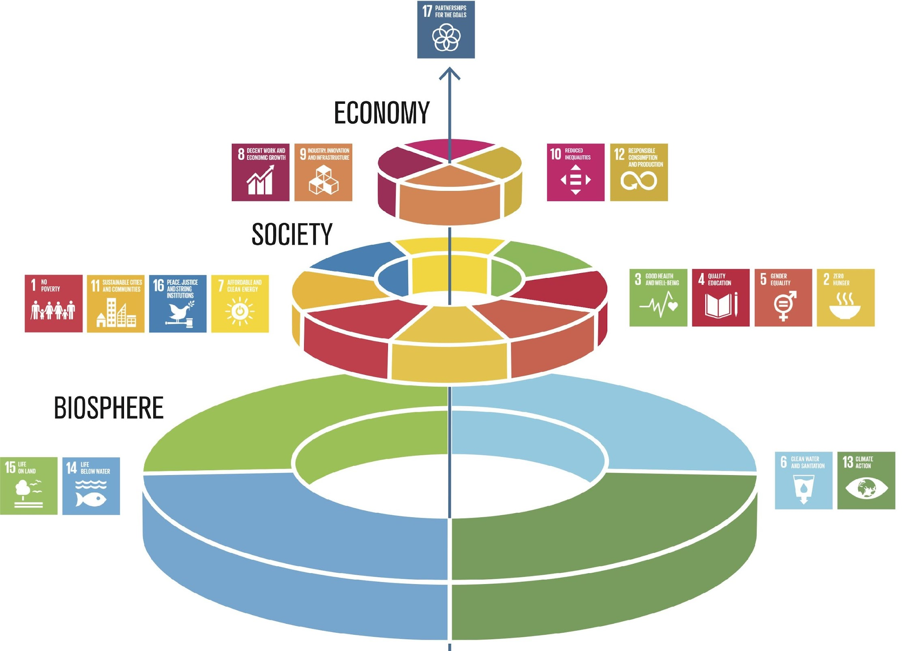
Nachhaltigkeit als gemeinsames Projekt Ganzheitliche Unternehmensführung
Nachhaltigkeits- strategie
Kennzahlen
Bewertung
Analyse
Ziele
Maßnahmen
Lieferkette, Energie und Ressourcen, Produkte, Recycling,
Mitarbeiter*innen, Gesellschafter*innen, Eigentümer*innen
Gleichberechtigung, Arbeitssicherheit, Weiterbildung, Ausbildung
Welche Rolle spielen die SDG für Ihr Unternehmen
Wie stellen Sie Ihr Unternehmen für die Zukunft auf?
FA Markt- und Sozialforschung
Bildquellen: links - Stockholm Resilience Centre o.J., rechts - eigene Abbildung nach sph o.J.
Notes:
Beschreibung
Ohne eine intakte Umwelt kann die Gesellschaft nicht überleben, weswegen auf die Nutzung der natürlichen Ressourcen und den Erhalt von Lebensraum besonders geachtet werden muss. Unsere Gesellschaft und unsere Wirtschaft sind in die Biosphäre eingebettet, sie ist die Basis für alles. Das Cake-Prinzip bedeutet „eine Verschiebung weg vom aktuellen sektoralen Ansatz, bei dem soziale, wirtschaftliche und ökologische Entwicklung als separate Teile angesehen werden“ (Stockholm Resilience Centre o.J.). Auf der Basis der Biosphäre werden alle anderen SDGs eingeordnet werden müssen. Die nächste Ebene nach der Biosphäre bildet die Gesellschaft mit den jeweiligen SDG 1 bis 4, 7, 11 und 16. Die dritte Ebene bildet die Wirtschaft, denn diese ist abhängig von einer funktionierenden Gesellschaft. Diese Schichtung ist wohlbegründet, denn gesunde (3 Gesundheit und Wohlergehen) und wohlhabende (SDG 1 Keine Armut) Kund*innen sind auch die Konsument*innen der Unternehmen ohne die sie nicht existieren würden. Die dritte Ebene – die Wirtschaft – umfasst die SDG 8 Menschwürdige Arbeit und Wirtschaftswachstum, 9 Industrie, Innovation und Infrastruktur, 10 Ungleichheit sowie 12 Nachhaltige/r Konsum und Produktion – also alles, was eine nachhaltige Wirtschaft ausmacht. “On the Top“ steht das SDG 17 „Partnerschaften zur Erreichung der Ziele“, das in diesem Modell als Dreh- und Angelpunkt zwischen allen Ebenen der Interaktion funktioniert. Ohne das Zusammenwirken von mehreren Stakeholdern, Gemeinschaften und Staaten, wird es nur sehr schwer sein, die 17 SDGs bis 2030 umzusetzen.
Auch wenn das SDG 4 Hochwertige Bildung keine besondere Rolle in diesem Modell hat (und nur eingereiht ist zwischen allen anderen) – so kann nur Bildung den Teufelskreis der Armut durchbrechen, Krisen vermeiden und dysfunktionale Gesellschaften (Korruption, Rechtsunsicherheit, Umweltzerstörung, Verletzung der Menschenrechte) verändern. Aber auch in demokratischen Gesellschaften mit einer Wirtschaftsstruktur, die schon in vielen Teilen im Sinne der Nachhaltigkeit reguliert ist, werden die Ziele der nachhaltigen Entwicklung noch bei weitem nicht erreicht, zu groß sind die Defizite der SDG, wie selbst die Bundesregierung in den jeweiligen Nachhaltigkeitsberichten der Ministerien bestätigt (Bundesregierung o.J.).
Aufgabe
Die SDG können auch nur erreicht werden, wenn alle betroffenen Akteure gemeinsam an der Umsetzung arbeiten. Deshalb stellt sich die Frage für jedes einzelne Unternehmen, für die Geschäftsführung, die Eigentümer*innen und für alle Mitarbeiter*innen:
Welche Rolle spielen die SDG für Ihr Unternehmen
Wie stellen Sie Ihr Unternehmen für die Zukunft auf?
Quellen und Abbildung
Cake: Stockholm Resilience Centre (o.J.): Eine neue Art, die Ziele für nachhaltige Entwicklung zu sehen und wie sie alle mit Lebensmitteln verbunden sind. Online: https://www.stockholmresilience.org/research/research-news/2016-06-14-the-sdgs-wedding-cake.html. (Lizenz: CC BY-ND 3.0)
Nachhaltigkeitsstrategie - eigene Darstellung in Anlehung an: sph (o.J.): Strategische Ausrichtung. Online: https://sph-nachhaltig-wirtschaften.de/nachhaltige-strategische-ausrichtung-unternehmen/
Bundesregierung (o.J.): Berichte aus den Ministerien. Online: https://www.bundesregierung.de/breg-de/themen/nachhaltigkeitspolitik/berichte-und-reden-nachhaltigkeit/berichte-aus-den-ministerien-429902

Slide 17
Impressum
Herausgeber
IZT - Institut für Zukunftsstudien und
Technologiebewertung gemeinnützige GmbH
Schopenhauerstr. 26, 14129 Berlin
www.izt.de
Projektleitung
Dr. Michael Scharp
Forschungsleiter Bildung und Digitale Medien am IZT
m.scharp@izt.de | T 030 80 30 88-14
Dieser Foliensatz wurde im Rahmen des Projekts „Projektagentur Berufliche Bildung für Nachhaltige Entwicklung“ (PA-BBNE) des Partnernetzwerkes Berufliche Bildung (PNBB) am IZT“ erstellt und mit Mitteln des Bundesministeriums für Bildung und Forschung unter dem Förderkennzeichen 01JO2204 gefördert. Die Verantwortung der Veröffentlichung liegt bei den Autorinnen und Autoren.
Dieses Bildungsmaterial berücksichtigt die Gütekriterien für digitale BNE-Materialien gemäß Beschluss der Nationalen Plattform BNE vom 09. Dezember 2022.
Projektagentur BBNE
Notes:
Die Projektagentur Berufliche Bildung für nachhaltige Entwicklung (PA-BBNE) des Partnernetzwerkes Berufliche Bildung am IZT wurde vom BMBF Bundesministerium für Bildung und Forschung unter dem Förderkennzeichen 01JO2204 gefördert.Im Mittelpunkt stand hierbei die neue Standardberufsbildposition "Umweltschutz und Nachhaltigkeit", die seit 2021 auf Beschluss der KMK in alle novellierten Ausbildungsordnungen berücksichtigt werden muss. PA-BBNE hat für 127 Berufsausbildungen und Fachrichtungen - vom Altenpfleger und Altenpflegerin über Gärtner und Gärtnerin bis hin zum Zimmerer und Zimmerin - Begleitmaterialien zur „Beruflichen Bildung für Nachhaltige Entwicklung“ (BBNE) entwickelt. Es wurden fünf verschiedene Materialien entwickelt:
BBNE-Impulspapier (IP): Betrachtung der Schnittstellen von Ausbildungsordnung in dem jeweiligen Berufsbild, Rahmenlehrplan und den Herausforderungen der Nachhaltigkeit in Anlehnung an die SDGs der Agenda 2030; Zielkonflikte und Aufgabenstellungen
BBBNE-Hintergrundmaterial (HGM): Betrachtung der SDGs unter einer wissenschaftlichen Perspektive der Nachhaltigkeit im Hinblick auf das Tätigkeitsprofil eines Ausbildungsberufes bzw. auf eine Gruppe von Ausbildungsberufen, die ein ähnliches Tätigkeitsprofil aufweisen; Beschreibung der berufsrelevanten Aspekte für zahlreiche SDG’s
BBNE-Foliensammlung (FS): Folien mit wichtigen Zielkonflikten für das betrachtete Berufsbild, dargestellt mit Hilfe von Grafiken, Bildern und Smart Arts , die Anlass zur Diskussion der spezifischen Herausforderungen der Nachhaltigkeit bieten.
BBNE-Handreichung (HR): Foliensammlung mit einem Notiztext für das jeweilige Berufsbild, der Notiztext erläutert die Inhalte der Folie; diese Handreichung kann als Unterrichtsmaterial für Berufsschüler und Berufsschülerinnen und auch für Auszubildende genutzt werden.
Weitere Materialien von PA-BBNE sind die folgenden ergänzenden Dokumente:
Nachhaltigkeitsorientierte Kompetenzen in der beruflichen Bildung: Leitfaden, Handout und PowerPoint zur Bestimmung und Beschreibung nachhaltigkeitsrelevanter Kompetenzen in der beruflichen Bildung
Umgang mit Zielkonflikten: Leitfaden, Handout und PowerPoint zum Umgang mit Zielkonflikten und Widersprüchen in der beruflichen Bildung
SDG 8 und die soziale Dimension der Nachhaltigkeit: Leitfaden zur Beschreibung der sozialen Dimension der Nachhaltigkeit für eine BBNE
Postkarten aus der Zukunft: Beispielhafte, aber absehbare zukünftige Entwicklungen aus Sicht der Zukunftsforschung für die Berufsausbildung
Primäre Zielgruppen sind Lehrkräfte an Berufsschulen und deren Berufsschülerinnen sowie Ausbildende und ihre Auszubildenden in den Betrieben. Sekundäre Zielgruppen sind Umweltbildner*innen, Pädagog*innen, Wissenschaftler*innen der Berufsbildung sowie Institutionen der beruflichen Bildung. Die Materialien wurden als OER-Materialien entwickelt und stehen als Download unter www.pa-bbne.de zur Verfügung.

